Slide 1

启示
与
默示
二零二六年十月三十一日，第五课

Slide 2

“耶稣基督的启示，就是 神赐给他，叫他将必要快成的事指示他的众仆人。
他就差遣使者晓谕他的仆人约翰。
约翰便将 神的道和耶稣基督的见证，凡自己所看见的都证明出来。”
(启示录 1:1-2)

Slide 3










启示录 1：1-2 是一个例子，说明上帝如何通过先知向我们启示他的信息:
上帝向耶稣启示他的信息
耶稣向天使传达信息
天使向先知约翰传达了这个信息
约翰将收到的信息写成文字
但这并不是上帝向先知显明自己的唯一方式，也不是神圣信息通过他们传达的唯一方式。我们将研究上帝如何向先知们启示并默示他们的各种方式。
启示与默示:
  一般与特别启示
  默示的过程
预言性沟通的类型:
  口头传下的信息
  书面的信息
  戏剧、表号、比喻

Slide 4


启示
与
默示

Slide 5




一般与特别启示
“诸天述说 神的荣耀。穹苍传扬他的手段。”
(诗篇 19:1 )
“耶和华说：“你们且听我的话：你们中间若有先知，我耶和华必在异象中向他显现，
在梦中与他说话。” ( 民数记 12:6 )
保罗说，否认上帝存在的人的错是 “无可推诿”的，因为大自然清楚显明“祂看不见的属性，[。。。]甚至祂的永能和神性”都显明了。（罗马书 1：20; 诗篇 19：1)。
我们可以从上帝赋予生命的再生能力这件事上看到上帝预先为罪恶的入侵做了准备。当我们受伤时，身体会启动机制闭合伤口并再生组织。而这些机制在受伤前就已经存在了！
但自亚当和夏娃堕落以来，大自然也承受了罪恶的后果（捕食、地震等）。
因此，上帝用更直接的方法向我们启示自己：就是通过先知和耶稣基督的特别启示，正如圣经中所记载的，神的道（希伯来书 1：1-2)。

Slide 6



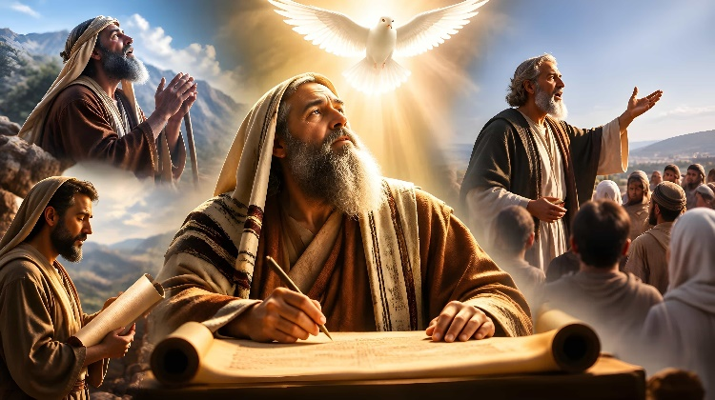
默示的过程
“圣经都是 神所默示的（注：或作“凡 神所默示的圣经”），于教训、督责、使人归正、教导人学义都是有益的。” (提摩太后书 3:16 )
几个世纪以来，上帝的作为和信息都是口头传承的，直到上帝启发摩西将这些行为和言论书写下来。
从那时起，上帝想要保存的信息由“受默示”的人写成，也就是在圣灵的引导下书写成的（彼得后书 1：21）。这使得圣经成为一本独特的书，包含了完整的神圣启示。
这个圣灵默示的过程是怎样的?
通过异象和异梦 （民数记12：6)
通过个人经历 （约翰一书 1：3）
通过历史研究 （路加福音1：3）
通过上帝的感动 （彼得后书 1：21）

Slide 7



预言性沟通
的类型

Slide 8



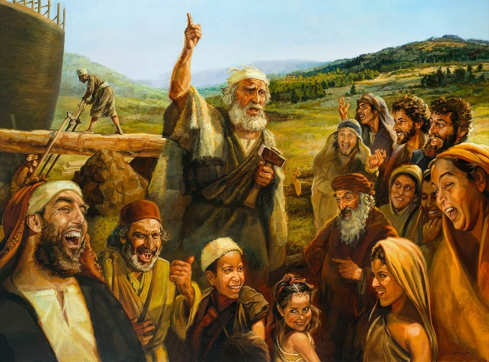
口头传下的信息
“王又派利未人在耶和华殿中敲钹、鼓瑟、弹琴，乃照大卫和他先见迦得，并先知拿单所吩咐的，就是耶和华藉先知所吩咐的。(历代志下 29:25)
上帝曾四次直接对人说话:
与亚当和夏娃 （创世记 2：16-17)
在颁布十诫时（申命记 4：12)
耶稣受洗时
（马太福音3：17）
在变像时
（马可福音9：7）
先知们口头传达了上帝所传达的话语，明确说：“耶和华如此说”（士师记 6：8）。这些信息——如挪亚的事——并不都被文字记录下来。
我们只能通过其他人的著作了解许多先知的话语，但他们与那些以文字留下信息的人拥有同等的权威。其中包括拿单、以利亚、以利沙和施洗约翰。

Slide 9

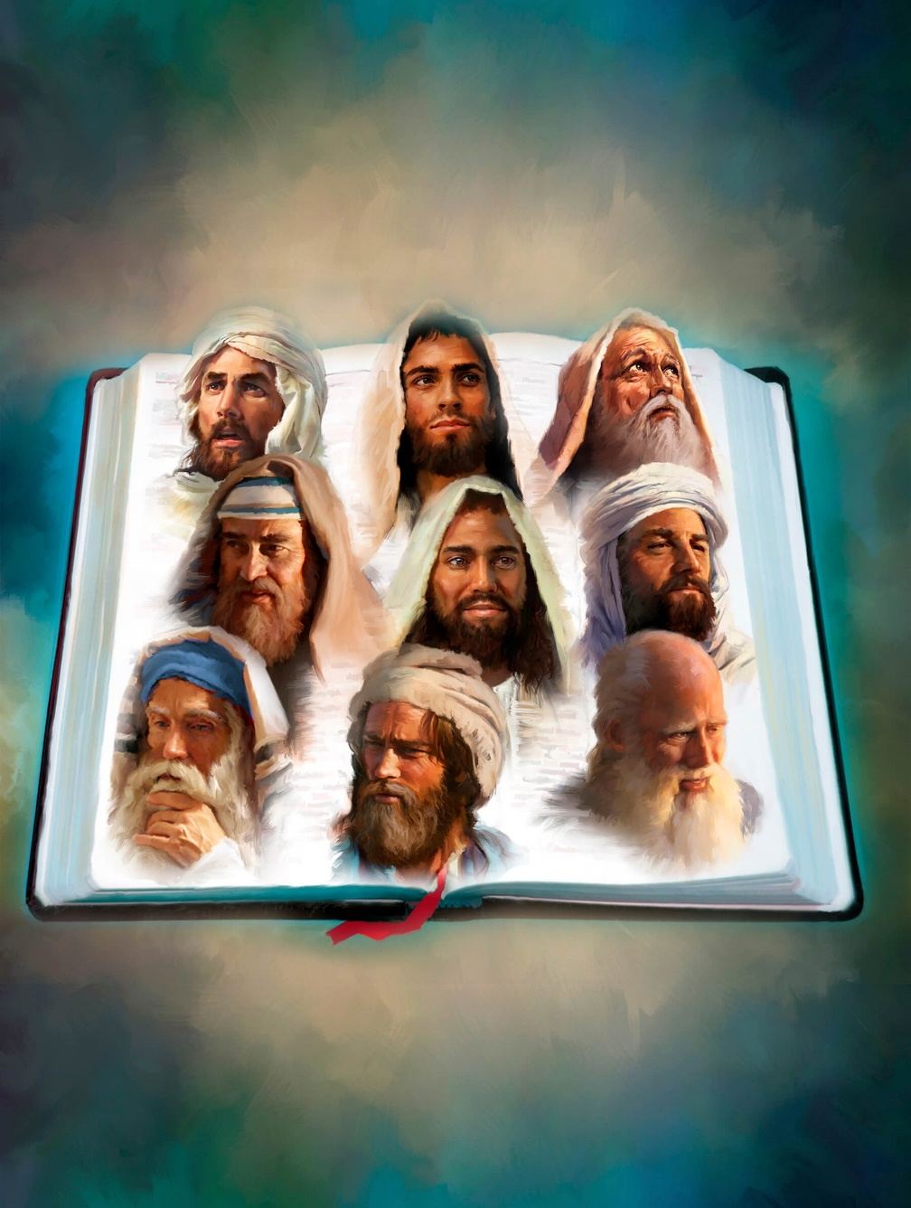
书面的信息
“耶和华对摩西说：你要将这话写在书上作纪念。。。’ ” ( 出埃及记 17:14a)
是什么原因使上帝决定叫人将祂的信息写下来，?
让大家记得这些事件（出埃及记17：14)
要教导我们（传道书12：10)
要呼召我们悔改（耶利米书36：2-3)
给我们提供可以效仿或拒绝的榜样（哥林多前书10：11)
这样我们才能知道未来（启示录 1：19)
在圣经中，先知表达了他们自己的人性反应，以及其他人的反应。它包含诗歌、历史记载和证道讲章。有时还会引用非圣经作者的话或异教国王的法令。
然而，圣经中并没有不同程度的默示。无论是讲道、报导事件，还是预言，都是受上帝所默示的，忠实地将祂的信息传达给我们（提摩太后书 3：16-17).

Slide 10



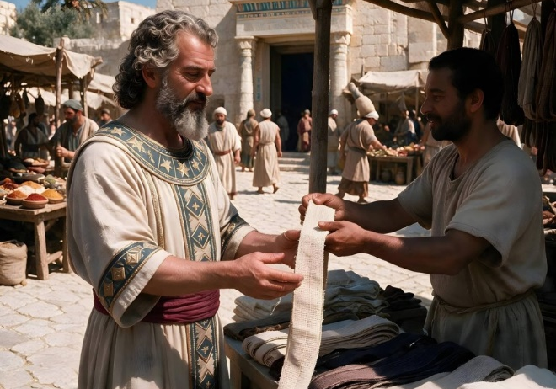



戏剧、表号、比喻
“我已晓谕众先知，并且加增默示，藉先知设立比喻。” (何西阿书 12:10)
除了历史记载、箴言、诗歌或演讲讲章，圣经还包含许多通过戏剧、表号和比喻所传达的信息。
以西结书 4：1-8。上帝让以西结制作一个耶路撒冷的模型，以表现这座城市的被围和陷落。
戏剧
何西阿书 1:2-9。 上帝命令何西阿娶一个淫妇，以代表以色列的不忠。
列王记上 20:37-42. 一位先知请求另一个先知打他，假装在战斗中受伤以谴责亚哈王的罪。
耶利米书 13:1-11。在上帝的命令下，耶利米买了一条腰带并藏了起来。后来，上帝让他回来取出腰带，以展示耶路撒冷的道德状况。

Slide 11


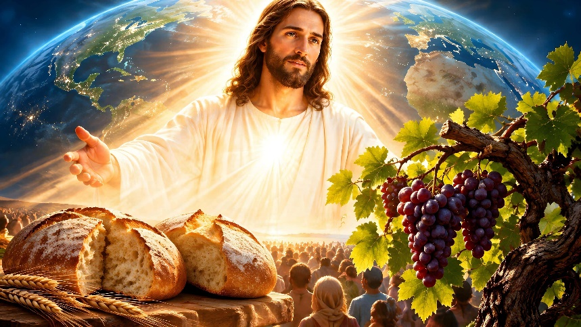


戏剧、表号、比喻
表号
出埃及记 25：8。祭司、圣所及其祭祀礼拜是详细阐释救赎计划的表号。
启示录 13:2。 但以理和启示录使用表号（如兽、角等）来代表历史现实。
约翰福音 15:1。耶稣用表号来解释自己的使命，比如光、葡萄树、好牧人。。。
比喻
以赛亚书 5:1-7。先知们用比喻呼召百姓反思他们的属灵状态。
马太福音 13:5。耶稣大量使用比喻来传授属灵真理。

Slide 12

“圣经以简明的话语阐述了真理，完全适应人心的需求。它使最有学问的人惊叹感佩，也能使卑微无学问的人认识得救之道。。。。救赎的计划已向我们启明。人人都可以明白悔改归向上帝和信靠主耶稣基督所当采取的步骤，按上帝所指定的方法得救。。。。他越查考圣经，就越深信它是永生上帝的道。于是人的理性就折服在上帝启示的尊严之前。”
怀爱伦（喜乐的泉源，原文107面）

Slide 13





附录：《怀爱伦》身上的启示与默示
怀爱伦蒙上帝的圣灵默示。她的著作、生活和事工都属于真先知所拥有的。她与圣经中的先知们有相同的圣灵默示，尽管她从未认为自己的著作与圣经是同等的。她始终认为圣经是从上帝而来之权威且无误的启示。
她认识到，默示的过程涉及神性与人类之间的互动。上帝传达了祂的信息，但先知随后用自己的话语传达了上帝的教导。她将蒙圣灵默示的人类思想理解为上帝启示与人类经验的结合。
她指出，并非是所有她所传达的人类经历和交流都是圣灵所默示的。在阅读和接触她的著作与经历，尤其是她的书信和日记时，必须牢记这一区别。

